Slide 1
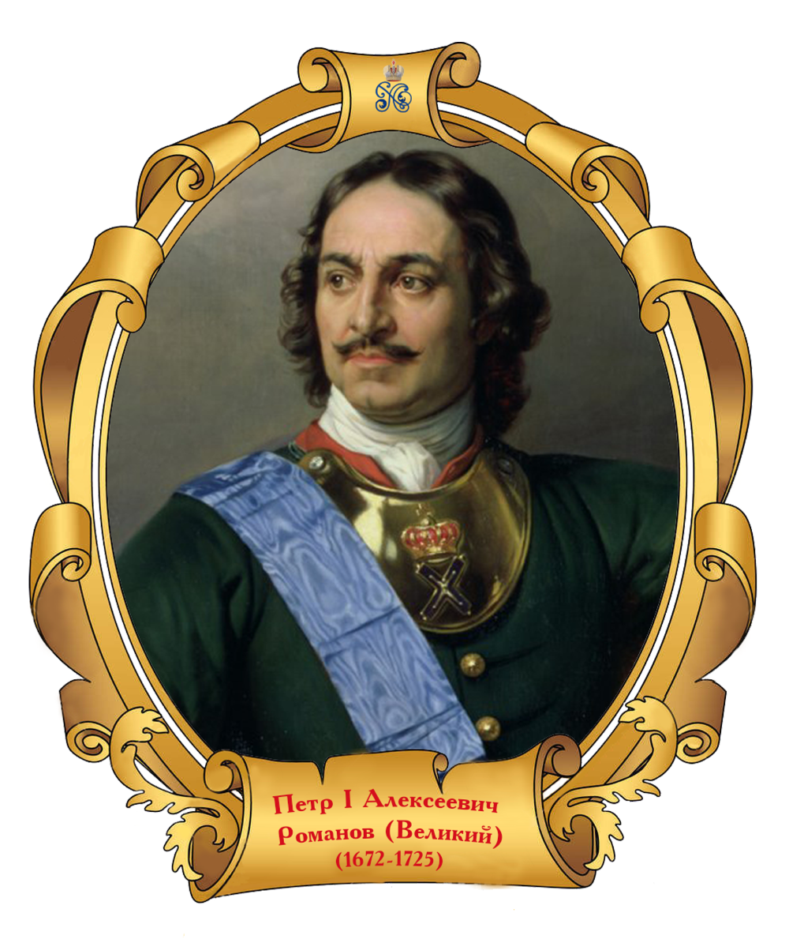

Виртуальный тематический журнал «Великий Петр I»
МБОУ ТР Плоскошская СОШ
Учитель истории и обществозания: Соловьева Оксана Владимировна

Slide 2
Хроника событий (приход к власти)
Будущий российский самодержец родился в 1672 году
Болезненный царь Федор III скончался в 1682 году. Среди претендентов на трон оказались еще один потенциальный царь со слабым здоровьем Иван и малолетний Петр, которому исполнилось всего 10 лет.
15 мая 1682 года Стрелецкий бунт
выборные от стрелецких войск стали требовать, чтобы Ивана признали первым царем, а младшего Петра - вторым. Нарышкины согласились, 25 июня обоих царевичей венчали на царство. Следующее требование заключалось в том, чтобы фактическое руководство государством на себя приняла царевна Софья из-за малолетства своих братьев.
27 августа 1689 года Петр выпустил грамоту, в которой приказал всем полкам явиться к Троице. Большая часть войск беспрекословно подчинилась законному правителю. Софья признала свое поражение, вскоре после этого ее заключили под строгий присмотр в Новодевичий монастырь.
Брат Петра фактически перестал интересоваться государственными делами, хотя до своей смерти в 1696 году фактически оставался соправителем.

Slide 3
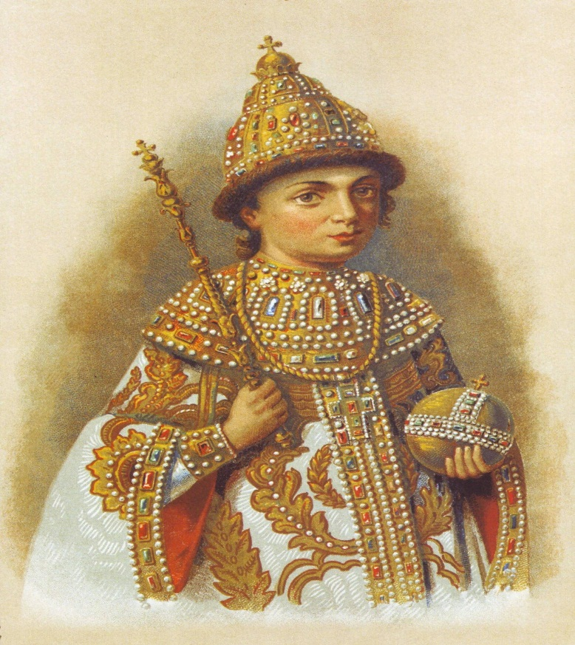
Родом из детства…
Петр был четырнадцатым ребёнком Алексея Михайловича и первым сыном от его второй жены — Натальи Нарышкиной. Будущий царь и император России родился 30 мая 1672 года, в день поминовения св. Исаакия Далматского.
29 января 1676 года, когда Петру не было ещё и четырёх лет, скончался его отец, царь Алексей Михайлович
Детство Петра шло по заведённому обычаю: до 5-6 лет он находился под надзором мамки-кормилицы, к нему были приставлены для игр сверстники из детей бояр. Достигнув пяти лет, царевич начал изучать грамоту, его учителем был думный дьяк Никита Моисеевич Зотов. Но у Петра был непоседливый и неспокойный характер: он стремился поскорее уйти с уроков играть со своими сверстниками. Можно сказать, что Петр был плохим учеником, но хорошим студентом: он учился нехотя, когда его заставляли, и со страстью начал учиться, когда у него появился интерес к знаниям. Локомотивом данного интереса стали военные игры юного Петра.

Slide 4
Родом из детства…
Первые потешные военные игры Петра I были еще в Кремлевском дворце. Вообще все будущие цари России проходили через потешные игры, так как им предстояло стать главой российского воинства. В раннем детстве, как уже было сказано, Петр занимался потешными военными играми в московском дворце, а уже в возрасте 11 лет он делал это в загородных усадьбах – деревнях Воробьево и Преображенское. Постепенно количество ребят, игравших с Петром в «военные потешки», росло: это уже было несколько десятков человек. Для них из Москвы доставляли различное вооружение, причем настоящее, но с ненастоящими патронами. По желанию Петра I на берегу р. Яуза построили потешную крепость – Прешбург, где Петр и занимался своими потешными играми. Наконец, потешные солдаты превратились в друзей-телохранителей Петра, в которых он очень нуждался в условиях жестокой придворной борьбы с Милославскими. В 1694 г. по указу Петра была построена новая потешная крепость к югу от Москвы под селом Кожуховым. Сюда были уже стянуты значительные войска, крепость защищал большой стрелецкий гарнизон – 7500 человек, которым командовал один из ближайших к Петру людей Иван Бутурлин. Ему был присвоен потешный титул «царь Семеновский». Атаковал эту крепость «царь Прербужский – Ф.Ю. Ромодановский со своими потешными войсками в 9000 человек, под началом которого и служил юный Петр I в чине бомбардира Преображенского полка. При потешном штурме крепости (рис. 11) пальба была нешуточной: использовали настоящий порох. Во время одного из штурмов одного близкого к Петру иностранца Франца Лефорта ранило, и он едва уцелел. Вообще во время данного потешного штурма крепости погибло 26 человек, а более 50 были ранены, хотя это была просто военная потеха. Петр в этой борьбе победил и взял в плен целый стрелецкий полк.
Вышеперечисленные военные потехи подготовили создание в Подмосковье двух первых полков гвардии – Преображенского и Семеновского, названных так по названию двух одноименных подмосковных сел.

Slide 5
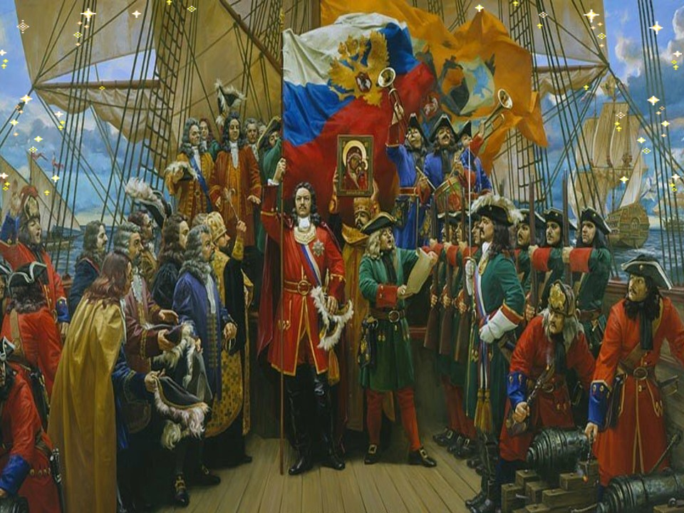
Великий реформатор
1698 год - Петр I ввел налог на бороду для модернизации российского общества
1703 год - учреждена первая Российская газета «Ведомости»
1703 год – основан Санкт-Петербург, ставший столицей в 1712 году, чтобы укрепить доступ России к Балтийскому морю
1724 год - учреждена Российская академия наук
1722 год- Петр I ввел систему табелей о рангах — формальный перечень воинских званий, званий при правительстве и царском дворе
Военные реформы Петра I — комплекс мер, проведенных в период 1698-1725 годов, для увеличения численности и эффективности армии, её перевооружения и создания военной школы. Отдельно стоит выделить строительство флота и введение принципа регулярной армии

Slide 6
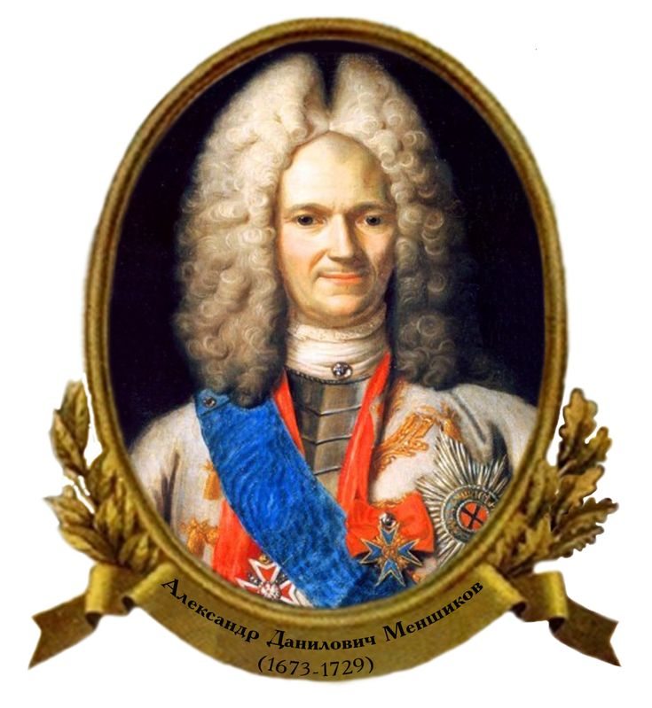
Соратники и приближенные
Александр Меншиков родился 16 ноября 1673 года в Москве. Достоверных сведений о его семье не сохранилось. Меншикова еще мальчиком заметил Франц Лефорт и взял себе в услужение. У Лефорта 14-летнего юношу увидел и Петр I и принял его в денщики. Меншиков быстро завоевал доверие царя, стал его другом и участвовал во всех его затеях. В 1699 году умер Франц Лефорт, и Меншиков оказался единственным по-настоящему близким сподвижником Петра. «Осталась у меня одна рука, вороватая, да верная», — писал царь. В 1715 годупосле возвращения Меншикова в Санкт-Петербург, как разразился скандал: было возбуждено дело о казнокрадстве вице-губернатора, в котором Светлейший оказался замешан. Обычно в таком случае провинившегося либо казнили, либо отправляли на пожизненную каторгу — однако с Меншиковым система дала сбой.
«Где дело идет о жизни или чести человека, то правосудие требует взвесить на весах беспристрастия как преступления его, так и заслуги, оказанные им отечеству и государю… а он мне и впредь нужен», — писал Петр I. Из состояния счета губернатора, вице-адмирала и фельдмаршала просто вычли ту сумму, которая пропала из бюджета.
Меншиков поспособствовал воцарению Екатерины и стал ее серым кардиналом, фактическим правителем. В феврале 1728 года был учрежден Верховный тайный совет, во главе которого встал Александр Меншиков.
Александр Меншиков, лишенный богатства и всех званий и титулов, скончался 23 ноября 1729 года в возрасте 56 лет в сибирском городке Березове недалеко от Тобольска

Slide 7
Добрые дела
1.Первоначальной мерой было его указание произвести перепись всех бедных.
2. В ноябре 1715 г. появился указ Петра I об обязательном строительстве госпиталей. В результате к 1724 г. в Москве насчитывалось 90 богаделен и гос­питалей, в которых проживало не менее 200 нищих.
3. Меры по борьбе с детской безнадзорностью. Детство и сиротство ста­новиться объектом попечения государства. В 1706 г. открываются приюты для «зазорных младенцев»
4. Забота о неспособных к труду. В 1722 г. Петр велел освидетельствовать «дураков» в Сенате и отдавать родственникам в кормление, не допускать же­ниться. В 1723 г. был расписан порядок освидетельствования «сумасшедших и прочих душевнобольных», который сохранялся до конца XIX в.
5. В 1712 г. государь распорядился не способных к продолжению службы из престарелых, раненных и увеченных офицеров, урядников и солдат отослать в московские богадельни; высылать только тех, которые имеют семью и промыслы. Так как государство не в состоянии было обеспечить военных пенсиями, содержание их возлагалось на монастыри.
Организация государственных работ для здоровых нищих и системы надзора за нищими.

Slide 8
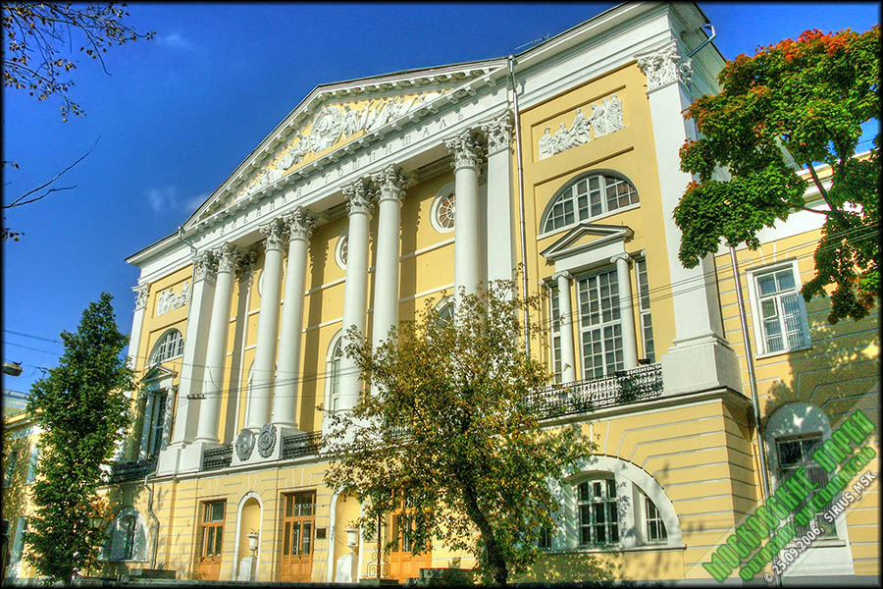
Медицинская канцелярия
Петр I по достоинству считается одним из самых прогрессивных российских монархов. Особенно интересовало его военное дело, математика, навигация и, конечно же, медицина. Сам Петр неплохо разбирался в медицине, и даже порой проводил несложные операции, исследовал внутренности, обучаясь на трупах, и никогда не расставался со своим хирургическим набором.
25 мая 1706 года издал указ об основании Московского госпиталя (ныне Военный госпиталь им. Бурденко) и лекарской школы. Основным направлением обучения была хирургия, и по сути данное заведение стало первым высшим медицинским учреждением в Российской Империи.
Помимо хирургии Петр I стремился всячески развивать и фармакологию, кафедра которой была основана в лекарской школе. Изначально там преподавали врачи, выучившиеся в Европе, однако внимательно изучив вопрос, государь понял, что необходимо развивать науку именно в Российской Империи, и приказал заняться изучением местных трав, и определением их лечебного воздействия. В 1714 г. по именному указу императора был основан огород на Аптекарском острове. В течение двадцати лет он обеспечивал казенные аптеки лекарственными растениями, а с 1735 г. на его основе начала проводиться работа по созданию коллекции растений, которая могла бы послужить базой для изучения ботаники и фармакогнозии учениками медицинских школ. На месте нынешнего Ботанического сада в Москве при Петре I был организован аптекарский сад.

Slide 9
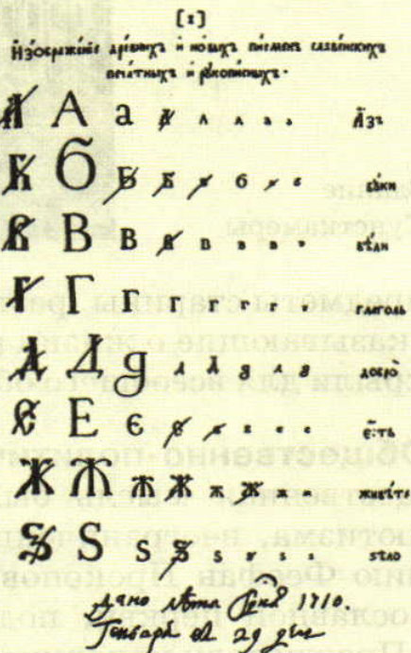
Культура и творчество
Народ, упорным постоянством удержал бороду и русский кафтан. Народ был искренне удовлетворен своей победой и уже равнодушно смотрел на немецкий образ жизни своих обритых бояр.(А.С. Пушкин )
При Петре в России был введен европейский календарь. Ввели его 1 января 1700 году (1 января 7208 года по церковному календарю). До этого действовал календарь, где летоисчисление велось от Сотворения мира, а не от рождества Христова, а новый год начинался 1 сентября.
В 1708 году в России вводится новая гражданская азбука или проще говоря утверждались новые типографские шрифты. Для культуры при Петре 1 это был серьезный шаг. Раньше все книги издавались исключительно церковными шрифтами, которые были очень массивными, и читать которые было крайне тяжело. Одновременно вводились в обиход арабские цифры. Ранее все цифры обозначались буквами.
Архитектура эпохи Петра 1 лучше всего понимается в Петербурге. Сам император называл этот город на западный манер «Парадиз», то есть «рай». Во многом развитие, в том числе и архитектурное, этого города отразилось на других городах. Так, указом от 1714 года Петр запретил в России каменное строительство везде, кроме Петербурга. Весь камень со всей страны надлежало переправлять в этот город, где велись масштабные стройки.

Slide 10
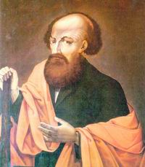
Оружейная палата
Род Демидовых берет свое начало от кузнеца Демида Клементьевича Антюфеева. Он был выходцем из села Новое Павшино (современный Дубенский район Тульской области). Его сын, Никита Демидович, родился в 1656 году в Оружейной слободе, в Заречье. По преданию, Никита Демидович начал работать в Оружейной слободе подмастерьем у кузнеца. Известно, что Никита был очень высокого роста - под два метра, и необыкновенной силы. В молодые годы отличался веселым нравом, любил забавлять людей остроумными шутками. Он был неграмотный, но, несмотря на это, слыл интересным собеседником. В 1696 году Царь Петр ехал в Воронеж через Тулу и решил остановиться в городе, чтобы заказать несколько алебард по имевшемуся при нем иностранному образцу. Петр призвал к себе кузнецов, которые знали ковку белого (холодного) оружия. Никто не осмелился явиться на вызов царя, кроме 40-летнего Никиты Антюфеева. Петр удивился его высокому росту, богатырской силе и сказал боярам: "Вот молодец! Годится в Преображенский полк, в гренадеры". Антюфеев упал к ногам монарха и просил помиловать его ради престарелой матери. Петр ответил, издеваясь: "Если изготовишь мне триста таких алебард, помилую тебя". Никита уверил, что изготовит еще лучшие алебарды и привезет ему в Воронеж, что и исполнил в точности. Получив оружие, государь очень обрадовался, щедро наградил тульского кузнеца: подарил немецкое сукно на платье и серебряный ковш. Петр показал оружейнику и другие иностранные ружья. А когда узнал, что туляк может изготовить и это, обрадовался, дал сто рублей и сказал:
- Демидыч, постарайся распространить свою фабрику, а я тебя не оставлю.
Этот завод положил начало мощному промышленному хозяйству Демидовых - в Туле и на Урале.
Единственный сохранившийся портрет Никиты Демидова. Первая четверть XVIII века.

Slide 11
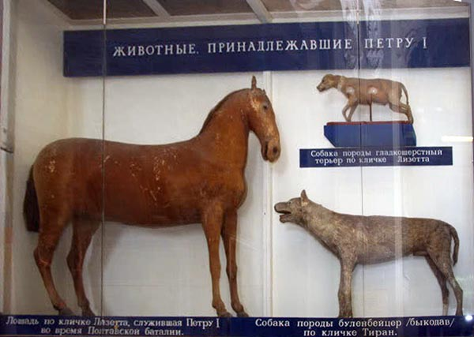
Окружающий мир
Свою любимицу Петр I нашел под Ригой в начале 1700-х — у маркитантов, торговцев разными припасами и военными снастями. Оценил стать и силу лошади и решил выкупить ее — заплатил 100 голландских золотых монет и отдал своего коня в придачу. Петр дал ей имя Лизетта, ходила молва, что так звали одну из его фавориток при дворе саксонского курфюрста Августа II. Лошадь была «персидской породы», как писал хранитель собраний редкостей государя Осип Беляев, и очень своенравная. Лизетта верой и правдой служила своему хозяину — на фронтах Северной войны со Швецией 1700–1721 годов и вплоть до Персидского похода 1722–1723 годов. Во время Полтавской битвы 8 июля 1709 года она спасла ему жизнь. На поле сражения Петру I прострелили шляпу, другая пуля застряла в седле Лизетты.
После смерти лошади император велел сделать ее чучело, и в августе 1741 года его стали выставлять в верхнем зале Кунсткамеры. Сейчас экспонат находится в Зоологическом музее, на одной витрине с «мемориями» других питомцев Петра I — собак. Не стоит удивляться несоразмерности лошади ее высокому хозяину: чучело во время починки в 1837 году неправильно набили.

Slide 12
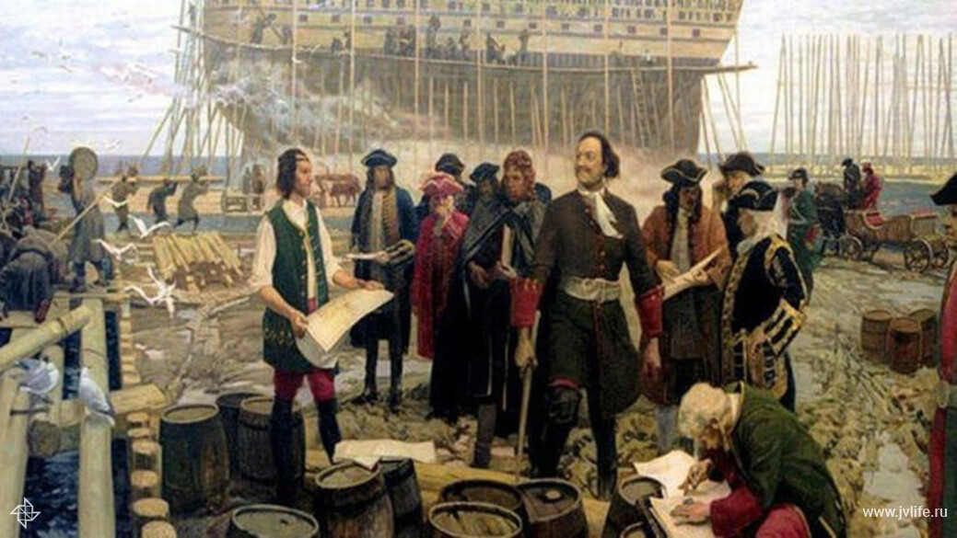
Кулинарный рецепт
По единодушному мнению историков, Петр I ознаменовал новый этап развития русской кухни. Государь отнюдь не был гурманом, хотя ценил хорошо приготовленные блюда. В целом же в еде он был неприхотлив. Любил кислые щи, каши, студень, жаркое, паштет, солонину, ветчину, соленые огурцы, зеленый горошек, соусы с пряностями — в основном блюда традиционной русской кухни. В этом царь-реформатор выступал как традиционалист и даже приверженец «Домостроя».
В главе «Наказ от Государя ключнику» этой книги, в меню для скоромных дней указываются: «шти да каша с ветчиною жидкая, а иногда густая с салом. А в неделю и в праздники — пироги, кисель, блины, молоко, опять шти и опять каша». В постные дни блюда были с постной приправой. Из мяса традиционно употреблялась, прежде всего, баранина, а также «яловица» (говядина). В списке гастрономических предпочтений Петра упомянута и солонина. Мясо заготовляли впрок, солили.
Среди оригинальных блюд русской кухни было так называемое похмелье, оно готовилось из ломтиков баранины в огуречном рассоле, с перцем и уксусом.
Великое (кулинарное) посольство

Slide 13
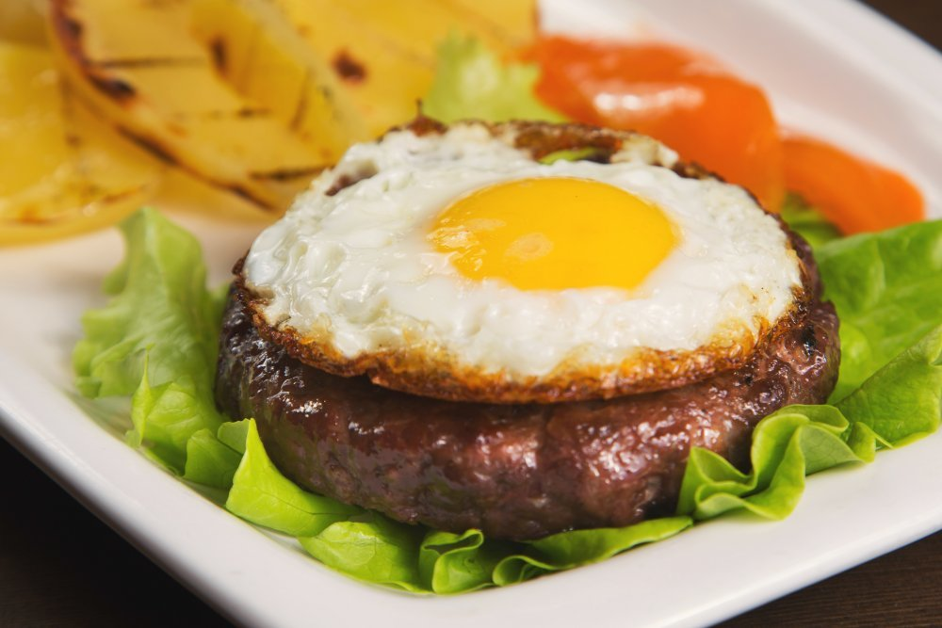
Бифштекс по-гамбургски
На одну порцию
160 г говяжьей вырезки
2 яйца
5 г зелени
1 ст. л. сливочного масла
соль по вкусу
Способ приготовления: 1. Зелень мелко нарубить. 2. Мясо нарезать на порционные куски, слегка отбить, посолить и жарить почти до готовности. 3. Разложить по порционным сковородкам. 4. Яйца взболтать с солью и зеленью, вылить на мясо. 5. Жарить до готовности яиц.

Slide 14
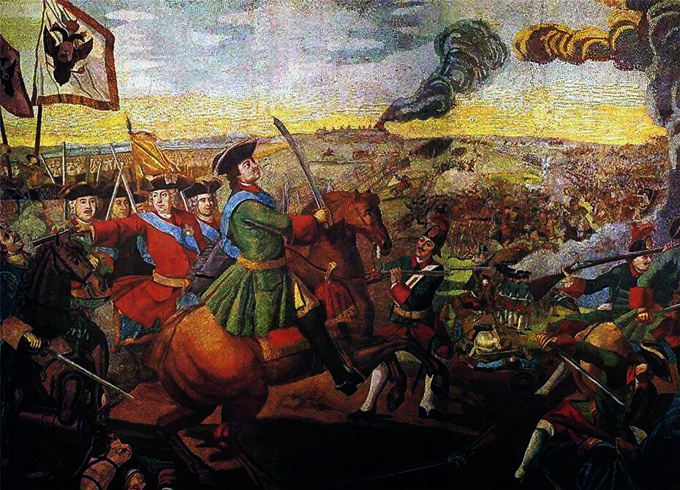
Один из шедевров
Ни для кого ни секрет, что Михаил Ломоносов был разносторонне одаренным человеком: ученым, писателем, поэтом, историком и философом. Но так как Ломоносова прежде всего интересовала практическая сторона и конечная полезность любого вида деятельности, то выбор его пал на мозаику. Мозаики Ломоносова стали частью его деятельности как учёного, разрабатывающего способы производства стекла и смальт. Для создания масштабного полотна «Полтавская баталия» сначала была нарисована картина на картоне. Ломоносов рисовать не умел, и для этих целей был нанят один из городских живописцев. Однако выкладывал мозаику он уже своими руками вместе с 8 помощниками. Результатом стало грандиозное (481 × 644 см) панно, изображавшее один из самых напряженных моментов Полтавской битвы. Петр I предстает перед созерцателем в образе смелого полководца, ведущего русские войска в бой. Он совершает последний выезд на поле сражения в момент, когда исход битвы уже предрешен, но обстановка опасна для жизни царя. Чтобы защитить самодержца пусть даже ценой собственной жизни, ему пресекает путь простой солдат. Поместив фигуру солдата в центр композиции, Ломоносов подчеркнул роль народа в битве с противником. Увидеть эту грандиозную мозаику Ломоносова сегодня можно в академии наук в Санкт-Петербурге.
«Полтавская баталия» Михаила Ломоносова

